Slide 1
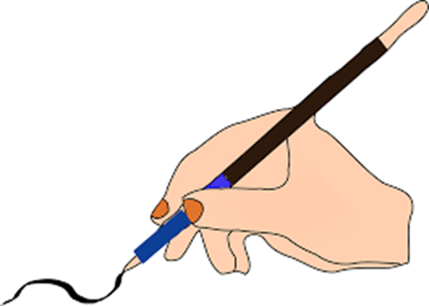
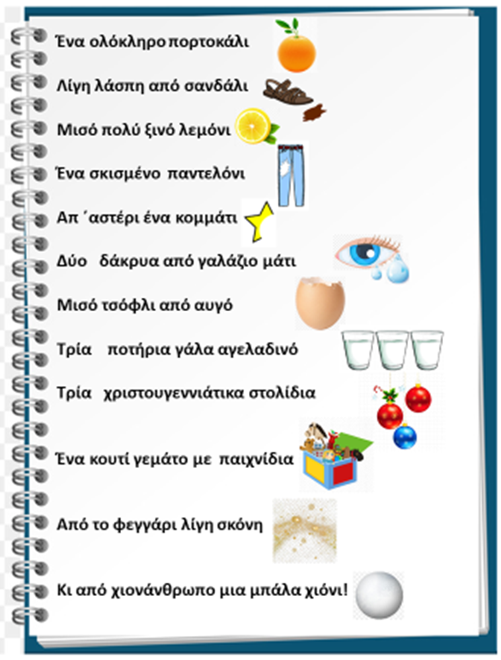


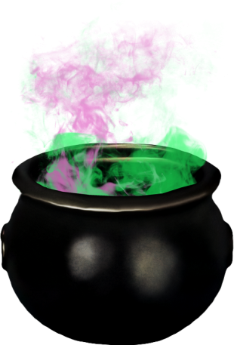
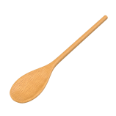
Νεραϊδομαγειρέματα
Δραστηριότητα τέταρτη
Τοποθέτησε στην κατσαρόλα μόνο τα υλικά που χρησιμοποίησε η νεράιδα για να φτιάξει τη συνταγή της. Οι λέξεις θα σε βοηθήσουν να μην κάνεις λάθος. Κάνε κλικ στην κάθε εικόνα που επιλέγεις. Ξεκίνησε από το κόκκινο βέλος και προχώρα προς τα κάτω. Πρώτα από το βέλος με τον αριθμό 1 και μετά από το βέλος με τον αριθμό 2.
Φτιάξε μια δική σου συνταγή με τα πιο παράξενα υλικά που μπορείς να σκεφτείς.
Για να παίξεις: Επιλέγεις την εντολή προβολή παρουσίασης (slide show) και στη συνέχεια την εντολή από την αρχή (from beginning).
Για να προχωρήσεις στο παιχνίδι: πατάς κάθε φορά στο εικονίδιο

Slide 2
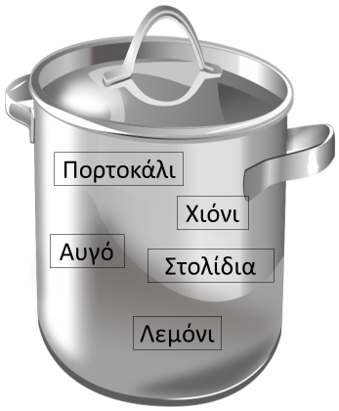
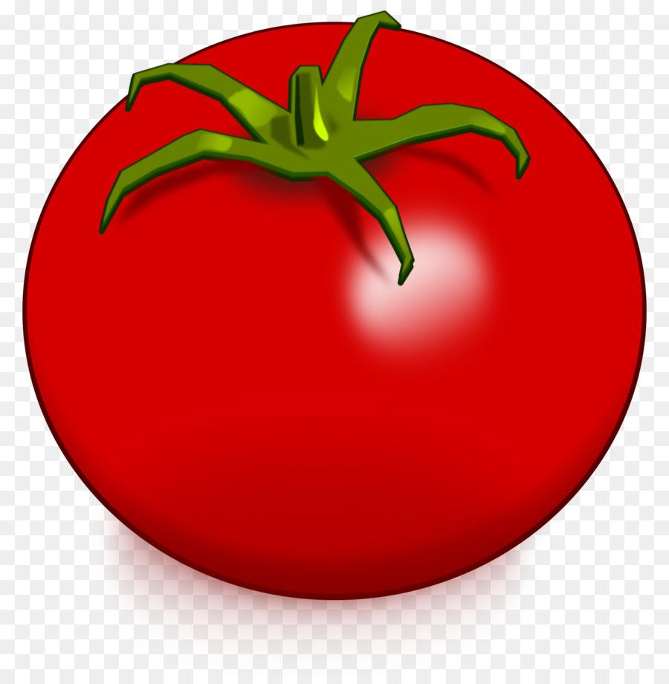



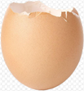


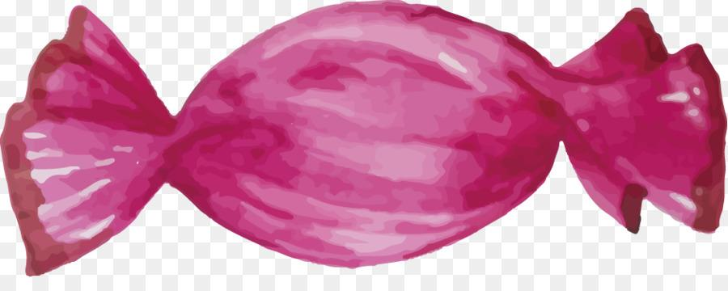

1
Ντομάτα
Λεμόνι
2
Πορτοκάλι
Χιόνι
Αυγό
Στολίδια
Φούστα
Καραμέλα
Τοποθετούμε στην κατσαρόλα μόνο τα υλικά που χρησιμοποίησε η νεράιδα για να φτιάξει τη συνταγή της. Οι λέξεις θα σε βοηθήσουν να βρεις όλα τα σωστά υλικά. Κάνε κλικ στην εικόνα που επιλέγεις ξεκινώντας από τη στήλη 1 με τη φορά του βέλους. Στη συνέχεια προχώρησε με τη στήλη 2.
Σχεδιασμός: Λήδα Κτώρα και Παναγιώτα Φράγκου Επιμέλεια: Ομάδα Προδημοτικής Εκπαίδευσης

Slide 3

Ξαναδοκίμασε!!!

Slide 4
1
Ντομάτα
Λεμόνι
2
Πορτοκάλι
Χιόνι
Αυγό
Στολίδια
Φούστα
Καραμέλα
Τοποθετούμε στην κατσαρόλα μόνο τα υλικά που χρησιμοποίησε η νεράιδα για να φτιάξει τη συνταγή της. Οι λέξεις θα σε βοηθήσουν να βρεις όλα τα σωστά υλικά. Κάνε κλικ στην εικόνα που επιλέγεις ξεκινώντας από τη στήλη 1 με τη φορά του βέλους. Στη συνέχεια προχώρησε με τη στήλη 2.
Σχεδιασμός: Λήδα Κτώρα και Παναγιώτα Φράγκου Επιμέλεια: Ομάδα Προδημοτικής Εκπαίδευσης

Slide 5
Ξαναδοκίμασε!!!

Slide 6
1
Ντομάτα
Λεμόνι
2
Πορτοκάλι
Χιόνι
Αυγό
Στολίδια
Φούστα
Καραμέλα
Τοποθετούμε στην κατσαρόλα μόνο τα υλικά που χρησιμοποίησε η νεράιδα για να φτιάξει τη συνταγή της. Οι λέξεις θα σε βοηθήσουν να βρεις όλα τα σωστά υλικά. Κάνε κλικ στην εικόνα που επιλέγεις ξεκινώντας από τη στήλη 1 με τη φορά του βέλους. Στη συνέχεια προχώρησε με τη στήλη 2.
Σχεδιασμός: Λήδα Κτώρα και Παναγιώτα Φράγκου Επιμέλεια: Ομάδα Προδημοτικής Εκπαίδευσης

Slide 7
Ξαναδοκίμασε!!!

Slide 8
1
Ντομάτα
Λεμόνι
2
Πορτοκάλι
Χιόνι
Αυγό
Στολίδια
Φούστα
Καραμέλα
Τοποθετούμε στην κατσαρόλα μόνο τα υλικά που χρησιμοποίησε η νεράιδα για να φτιάξει τη συνταγή της. Οι λέξεις θα σε βοηθήσουν να βρεις όλα τα σωστά υλικά. Κάνε κλικ στην εικόνα που επιλέγεις ξεκινώντας από τη στήλη 1 με τη φορά του βέλους. Στη συνέχεια προχώρησε με τη στήλη 2.
Σχεδιασμός: Λήδα Κτώρα και Παναγιώτα Φράγκου Επιμέλεια: Ομάδα Προδημοτικής Εκπαίδευσης

Slide 9
Ξαναδοκίμασε!!!

Slide 10
1
Ντομάτα
Λεμόνι
2
Πορτοκάλι
Χιόνι
Αυγό
Στολίδια
Φούστα
Καραμέλα
Τοποθετούμε στην κατσαρόλα μόνο τα υλικά που χρησιμοποίησε η νεράιδα για να φτιάξει τη συνταγή της. Οι λέξεις θα σε βοηθήσουν να βρεις όλα τα σωστά υλικά. Κάνε κλικ στην εικόνα που επιλέγεις ξεκινώντας από τη στήλη 1 με τη φορά του βέλους. Στη συνέχεια προχώρησε με τη στήλη 2.
Σχεδιασμός: Λήδα Κτώρα και Παναγιώτα Φράγκου Επιμέλεια: Ομάδα Προδημοτικής Εκπαίδευσης

Slide 11
Ξαναδοκίμασε!!!

Slide 12
Μπράβο, τα κατάφερες!!!

